Slide 1
모바일응용 7조
팀원 : 배진석, 김기영, 오승용

Slide 2
목차
01
예상 메뉴
02
github

Slide 3

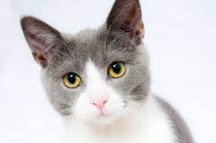
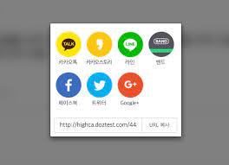


1. 예상 메뉴
1. 카메라
카메라를 작동시켜 고양이 사진을 찍고 결과물을 분석하여 고양이의 품종을 알려줌
카메라 실행
분석 결과

Slide 4
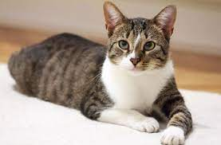
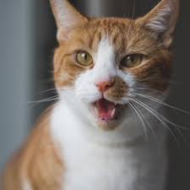
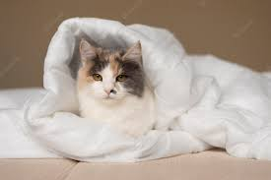
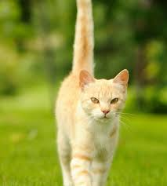
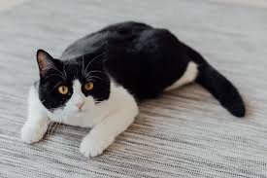

1. 예상 메뉴
2. 갤러리
갤러리를 열어서 휴대폰에 저장된 사진을 선택하여 그 사진을 분석하고 고양이의 품종을 알려줌
분석 결과
갤러리 실행

Slide 5
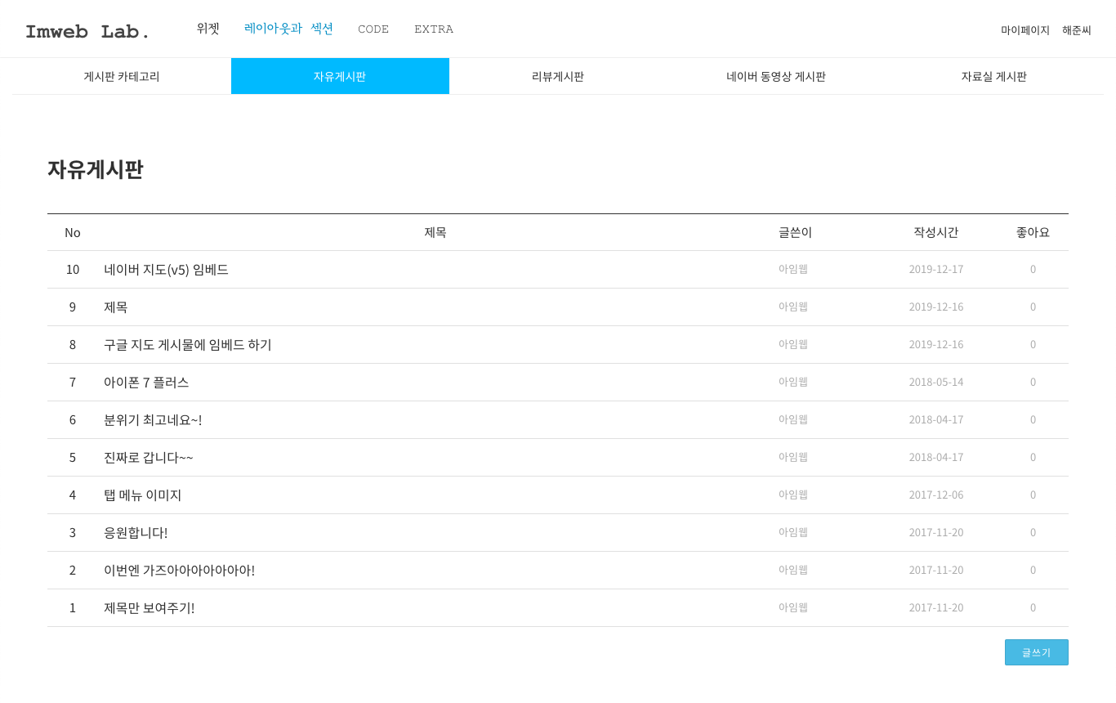
1. 예상 메뉴
3. 게시판
다른 어플 사용자들이 올린 글이나 사진 등을 볼 수 있고 글 또는 사진 등의 게시물을 올릴 수 있음
추천 기능을 통하여 추천 수가 많은 게시물은 추천 게시판에 등록됨 + 댓글 기능
추천 기능

Slide 6
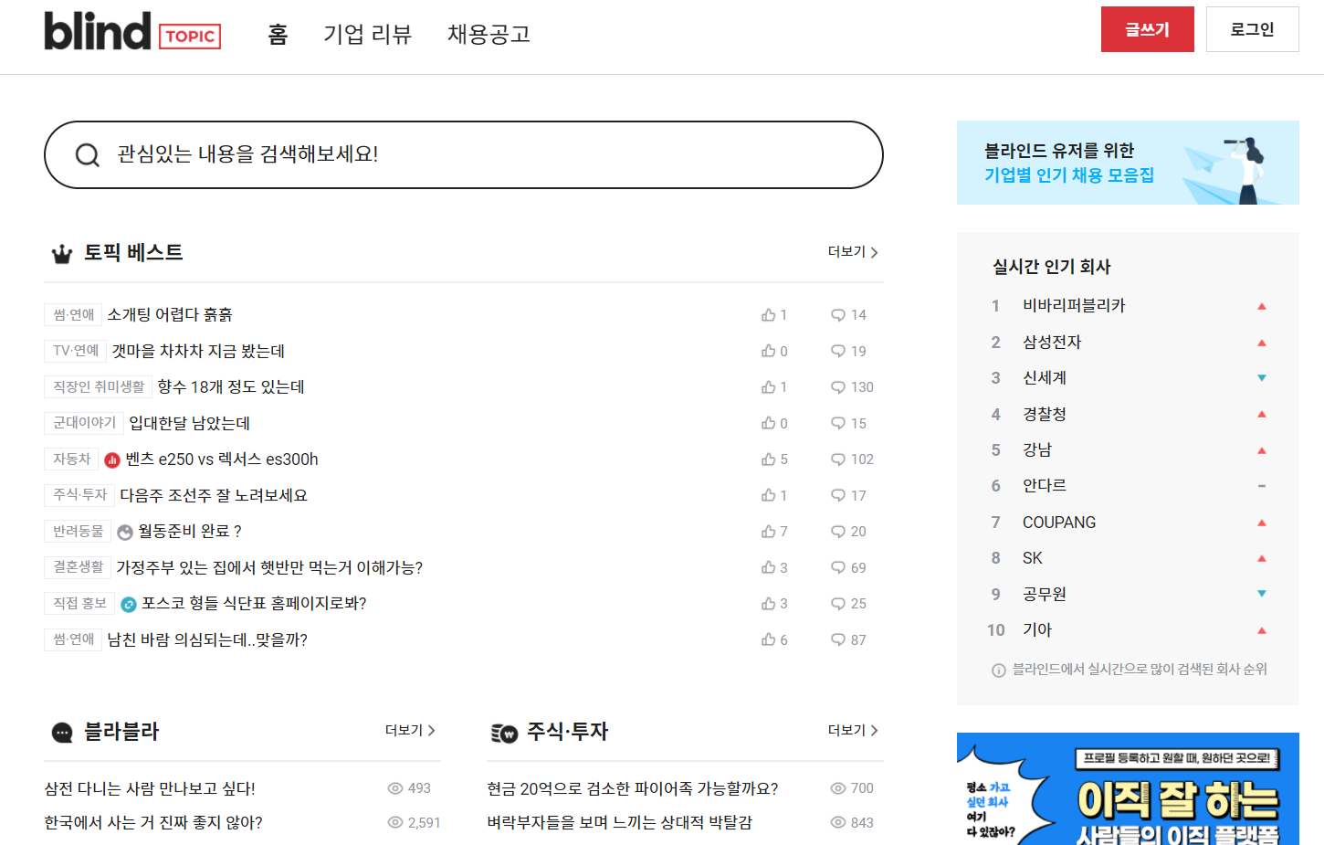
1. 예상 메뉴
3. 게시판
추천 수에 따라 인기 글 선정

Slide 7
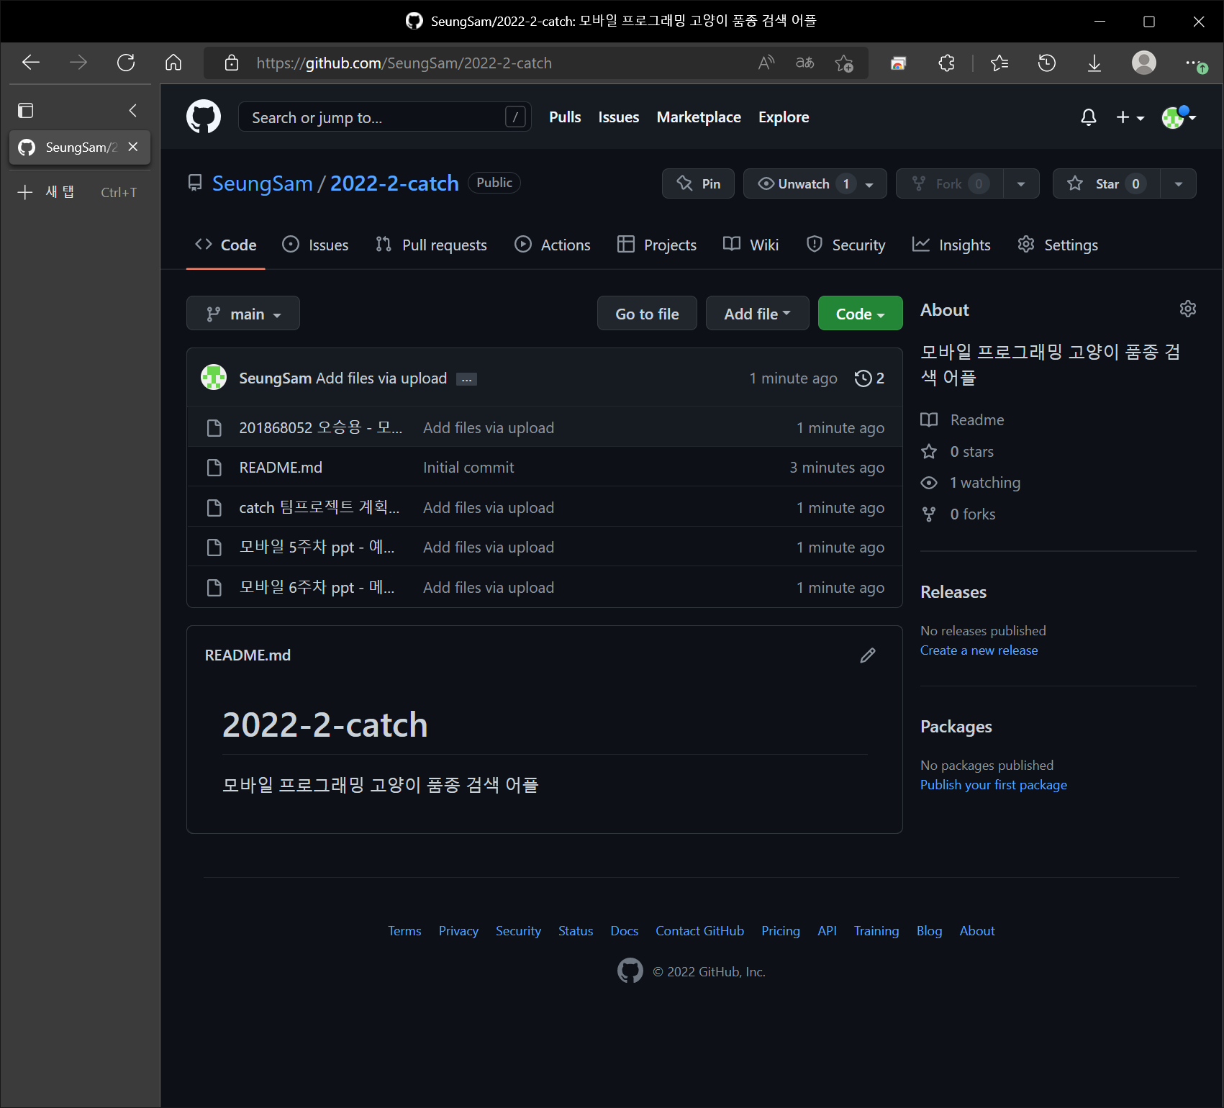
2. github

Slide 8
Q&A

